Slide 1

Introduksjonskurs i Python
Muligheter for geologer og geotekknikkere
DPE Kurs 11.2023

Slide 2





Hvorfor Python?
Super populært
Allsidig
Stort felleskap – mange pakker og biblioteker

Slide 3

Hvorfor
?
Fri og åpen kildekode!
Vitenskapelig og maskinlæring
Hjelper med pakke-, avhengighets- og miljøhåndtering

Slide 4
Litt kode!
# Simple output (with Unicode)
>>> print(«Hei, jeg er din copper!")
Hei, jeg er din copper!
# Input, assignment
>>> name = input(‘Hva heter du?\n’)
Hva heter du?
Copper
>>> print(f’Hei, {name}.’)
Hei, Copper.
Kommentar har #
Kaller på «print()» funksjonen
Lager en variabel som holde det input() returnerer
input()- funksjonen viser teksten du passerer og lagrer ditt svar i variabelen «name»
Kaller på «print()» igjen, men gir inn variabelen i tillegg

Slide 5
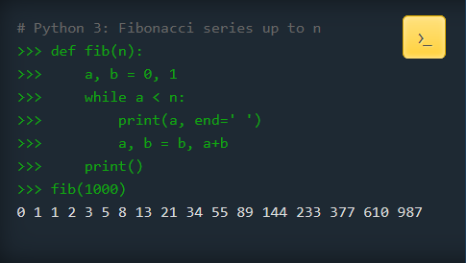
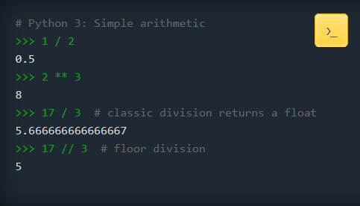
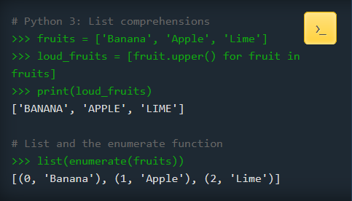
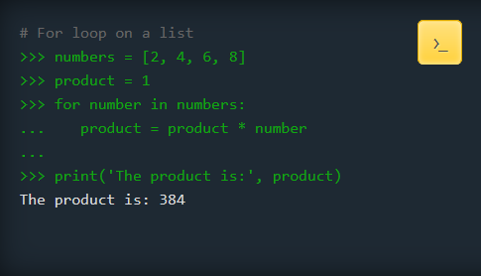
Metoder/funksjoner
Matte og algebra
Lister og sammensatte datatyper
Løkker og kontroll uttrykk

Slide 6
Dokumentasjon og hjelp!
docs.python.org
learning.anaconda.cloud
Google problemet ditt!

